Slide 1

Россия в 1533—1547 гг.
§1–2 прочитать, стр. 12 работаем с источником: письменно ответить на вопросы. Сообщение: • Алексей Адашев • Андрей Курбский • митрополит Макарий • протопоп Сильвестр

Slide 2
План
1 .Внутренняя и внешняя политика Елены Глинской.
2. Опалы и казни при Елене Глинской.
3. Обострение придворной борьбы в 1538–1547 гг.
4 .Детство великого князя Ивана IV.

Slide 3
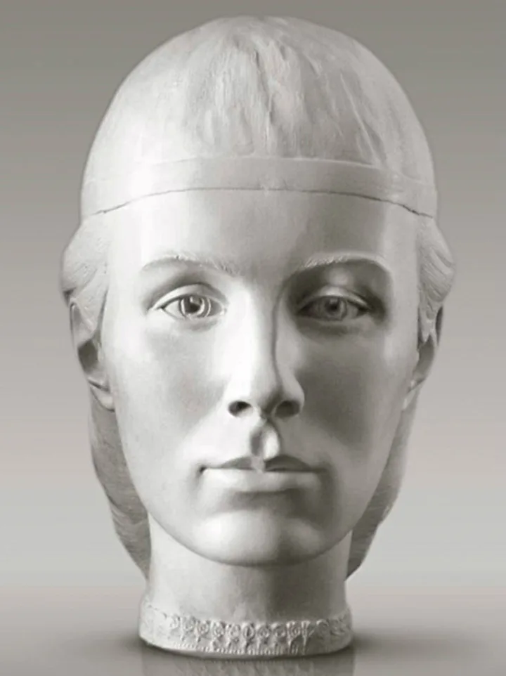
1 .Внутренняя и внешняя политика Елены Глинской.
Василий III Иванович скончался в 1533 г., оставив престол старшему сыну Ивану IV, которому на тот момент исполнилось только 3 года.
Опеку над ним умирающий князь поручил боярам во главе с Дмитрием Бельским и Михаилом Глинским.
Но управление государством взяла в свои руки Елена Глинская
Глинская становится регентом при малолетнем сыне

Slide 4
3 .Обострение придворной борьбы в 1538–1547 гг.
В 1538 году Елена Глинская умерла . Предположительно она была отравлена
После ее смерти наступил период боярского правления

